Slide 1
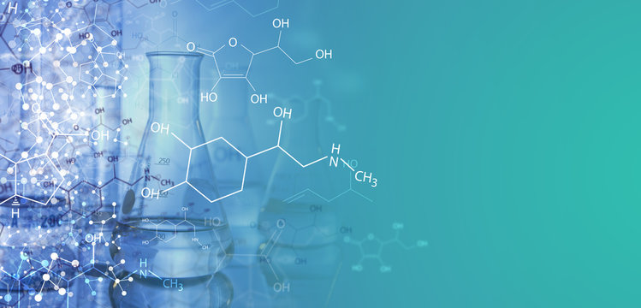
LA CHIMICA NELLA VITA DI
TUTTI I GIORNI
2^B
a.s 2021/2022

Slide 2
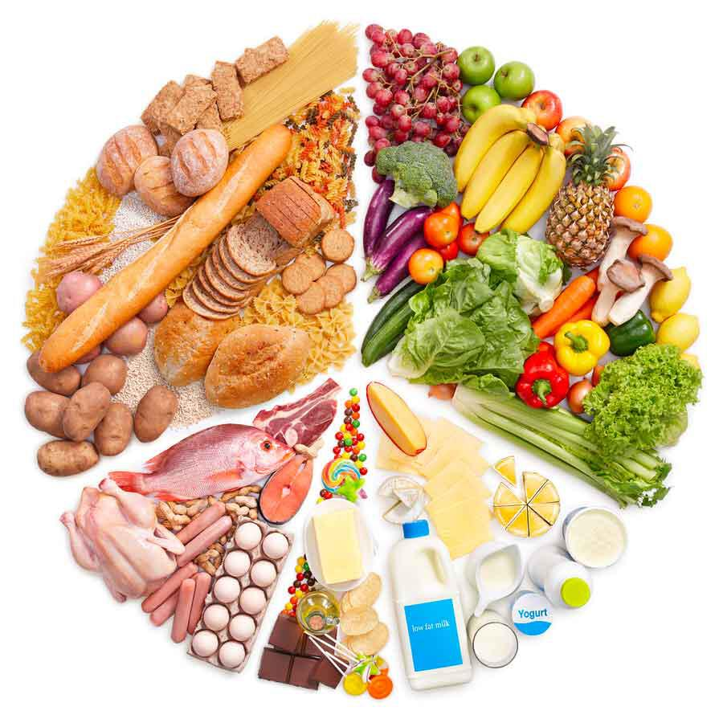
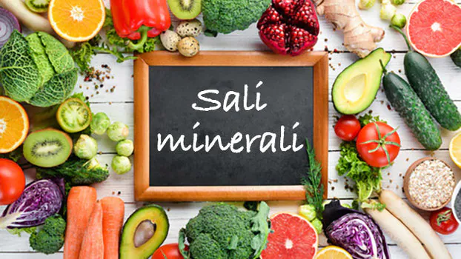
GLI ALIMENTI
avete mai chiesto cosa c’è chimicamente nella pasta che mangiate quasi ogni giorno? noo…?
ve lo diciamo noi ,nella pasta ci sono i carboidrati, ma che cosa sono? sono uno degli elementi nutritivi essenziali del nostro corpo, oltre ai carboidrati ci sono le proteine,grassi,vitamine, sali minerali e acqua che ve li spieghiamo nelle prossime slides.

Slide 3
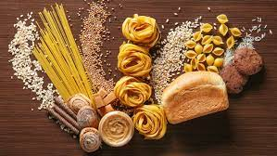
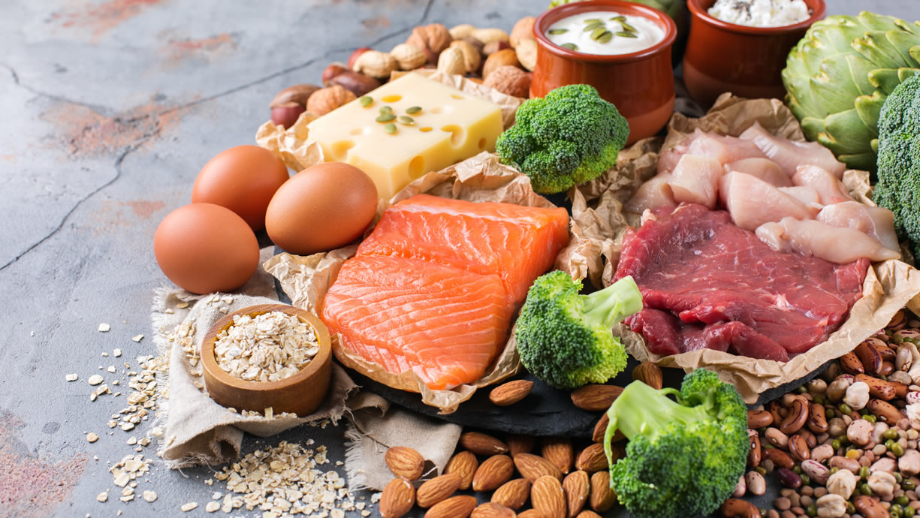
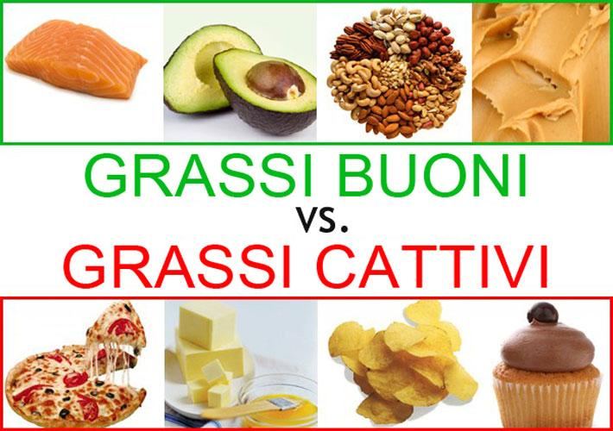
ELEMENTI NUTRITIVI
CARBOIDRATI:sono sostanze organiche insolubili e formate da atomi di C (carbonio),H (idrogeno),O (ossigeno),trasformati in C₆H₁₂O₆₎ (glucosio) hanno la funzione energetica.
PROTEINE:sono sostanze organiche formate da atomi di C,H,O,ma sono presenti anche atomi di N (azoto) e S (zolfo).la loro molecola è considerata una lunga catena di AMMINOACIDI e hanno la funzione plastica.
GRASSI:sono sostanze organiche insolubili in acqua, sono formate da atomi di C,H,O e hanno la funzione energetica.

Slide 4
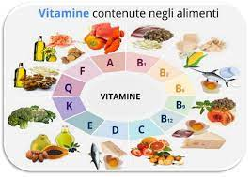
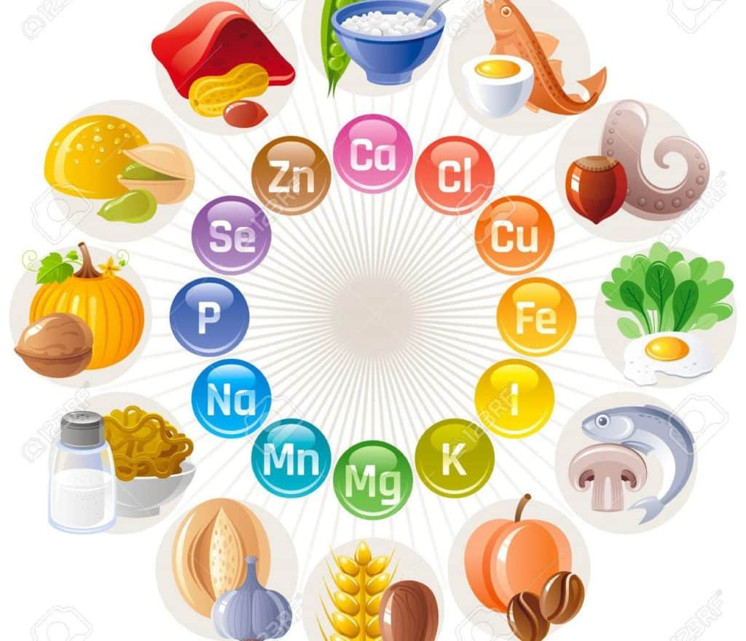
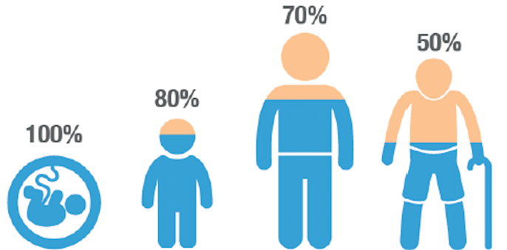
SALI MINERALI:sono sostanze inorganiche,non forniscono nessun tipo di energia.
VITAMINE:sono anch’esse sostanze organiche,chiamate MICRONUTRIENTI perché si trovano in quantità minime nel nostro corpo hanno la funzione bioregolatrice.
ACQUA:è la sostanza più abbondante nel nostro corpo. Contribuisce a mantenere costante la temperatura corporea,evaporando sotto forma di sudore, formula H₂O.

Slide 5
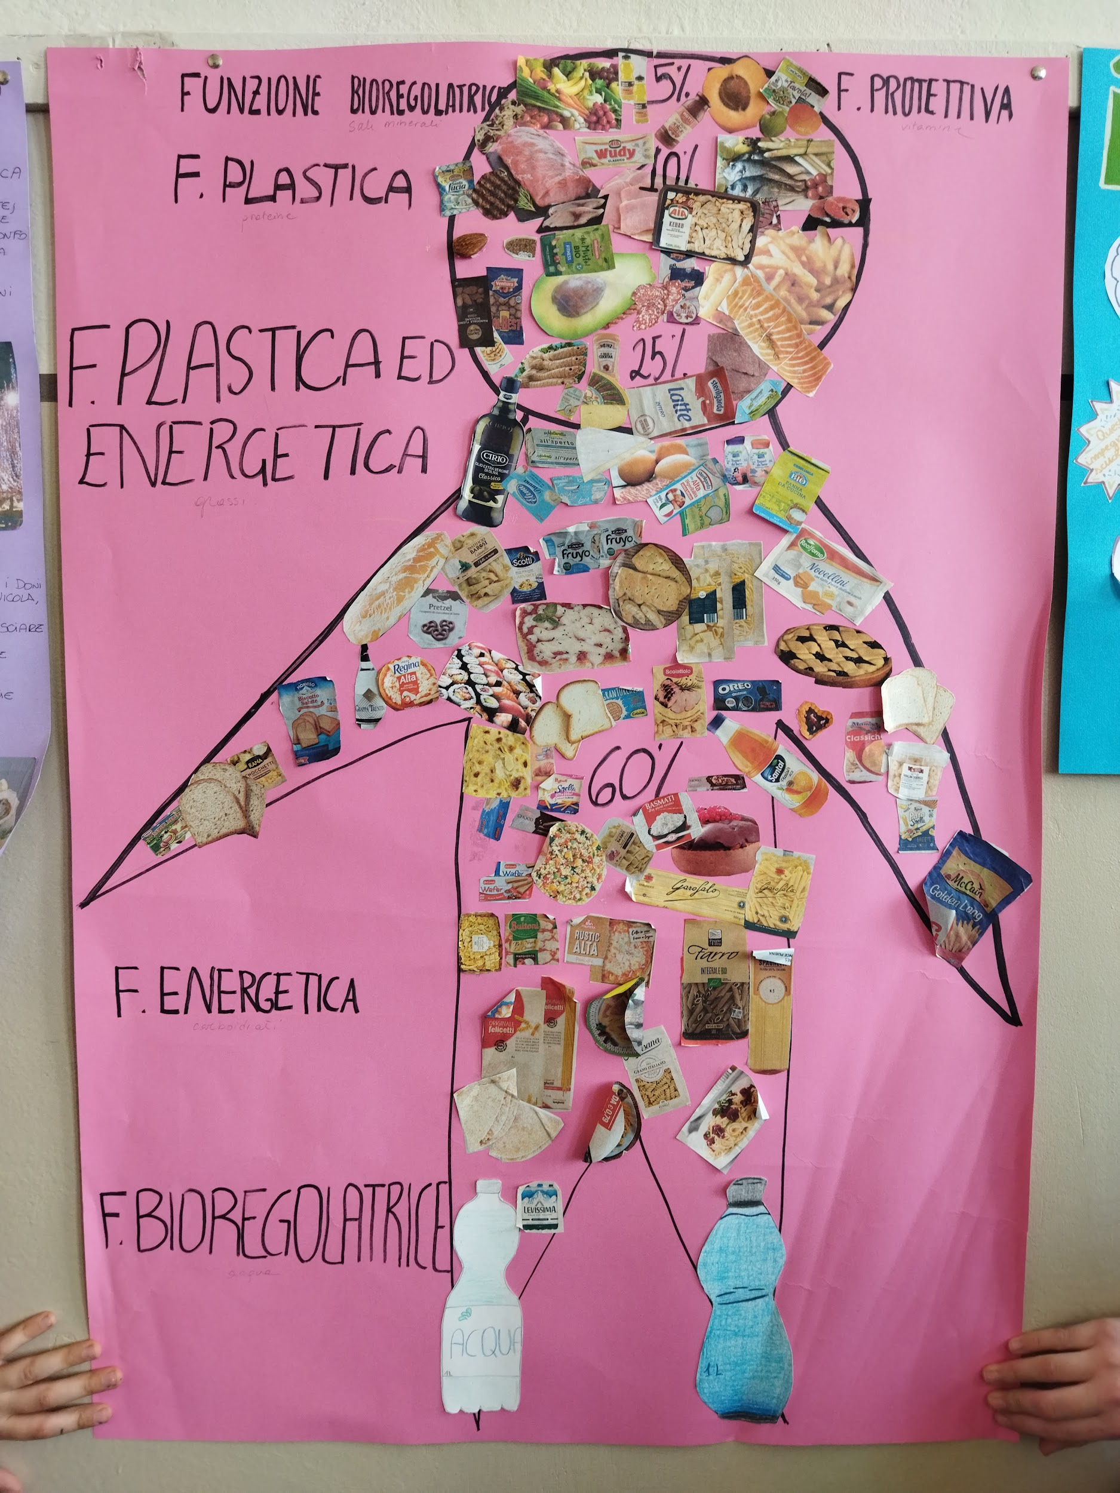
PRINCIPI
ALIMENTARI
Bisogna assumere:
60% di carboidrati.
25-30% di grassi.
10-15% di proteine.
5% di vitamine e sali minerali.
1,5/2 litri di acqua al giorno.

Slide 6
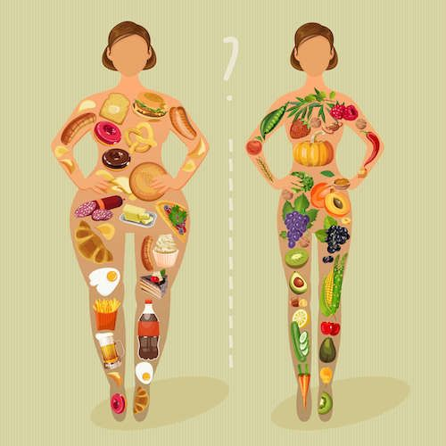
L’IMPORTANZA DI UNA DIETA SANA E EQUILIBRATA
Mangiare in modo corretto e sano è fondamentale,ma come si fa?
Una dieta bilanciata deve basarsi sia sulla varietà dei nutrienti sia sulla quantità di calorie, che deve essere adeguata al fabbisogno di ogni persona.
Occorre seguire una dieta varia e che prevenga sia le carenze sia gli eccessi di sostanze nutritive e di energia.
Un adolescente deve assumere tutte le tipologie di nutrienti e ha un fabbisogno energetico di circa 2000-2500 calorie al giorno che variano in base all’attività fisica che svolge.

Slide 7
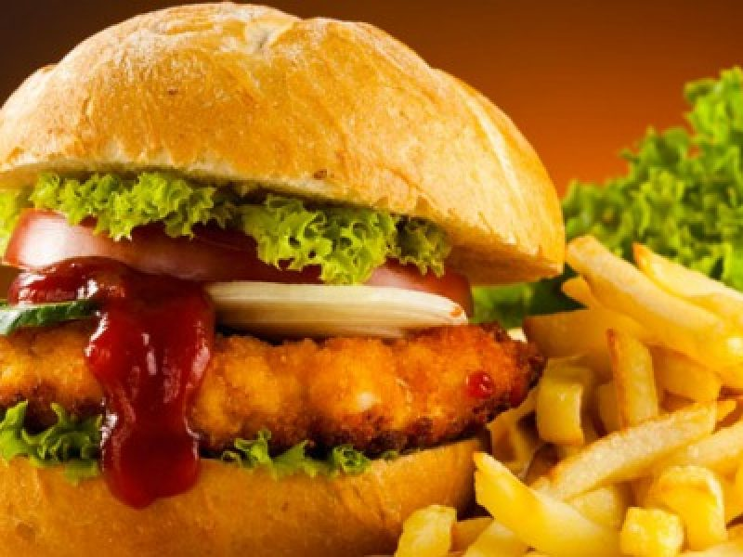
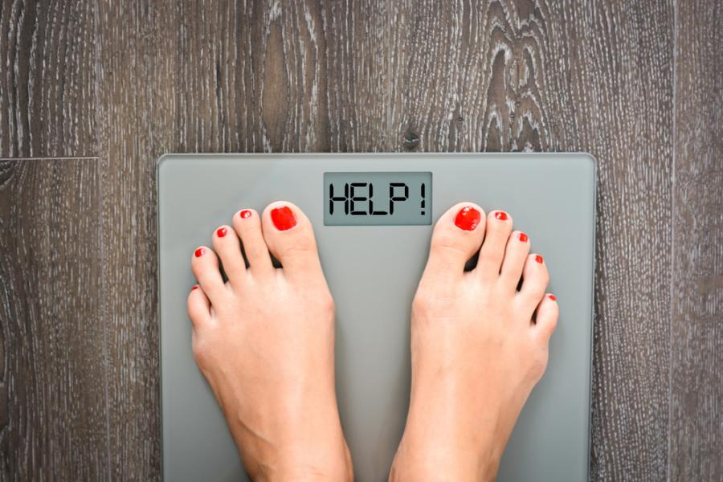
PROBLEMI CAUSATI DA UNA DIETA SCORRETTA
SOVRAPPESO: alimentazione eccessiva e squilibrata
porta a raggiungere un peso corporeo superiore al
normale.
OBESITÀ: una dieta ipercalorica e una vita troppo sedentaria possono portare all’obesità, cioè si supera almeno del 20% il valore normale del peso corporeo.
ANORESSIA: rifiuto patologico del cibo
che punta ad ottenere un dimagrimento eccessivo.
BULIMIA: alimentazione patologica eccessiva
alternata a eliminazione del cibo ingerito utilizzando vomito,diuretici e lassativi.
Per guarire da queste patologie non è sufficiente correggere solo la dieta ma è indispensabile rivolgersi a medici specializzati.

Slide 8
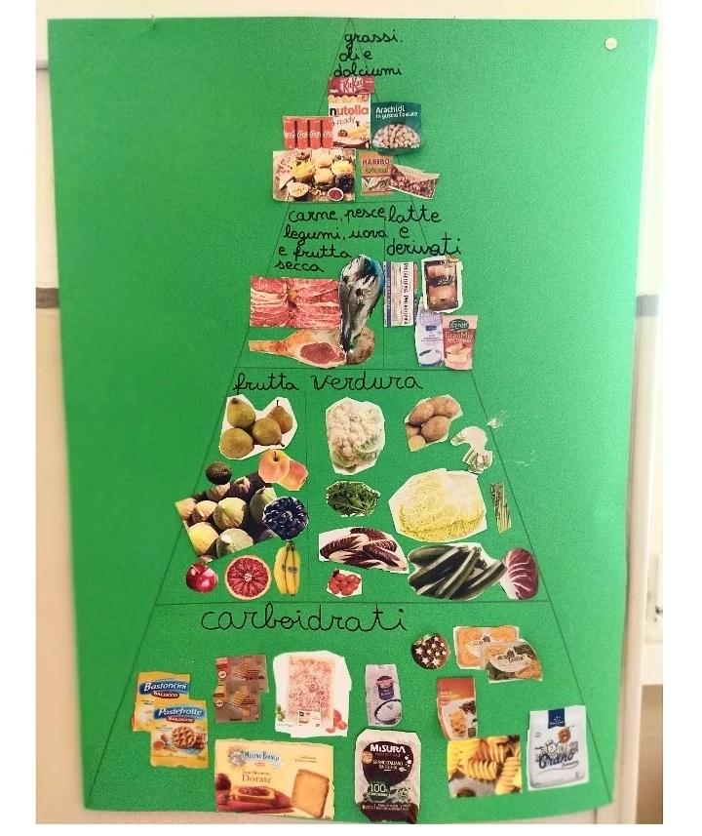
LA PIRAMIDE ALIMENTARE
che cos'è la piramide alimentare?
consumo
settimanale
La piramide alimentare è uno schema a forma di piramide, che viene utilizzato per spiegare in maniera semplificata quali sono i cibi che vanno consumati più o meno per vivere in salute.
consumo
giornaliero
pasti
principali

Slide 9
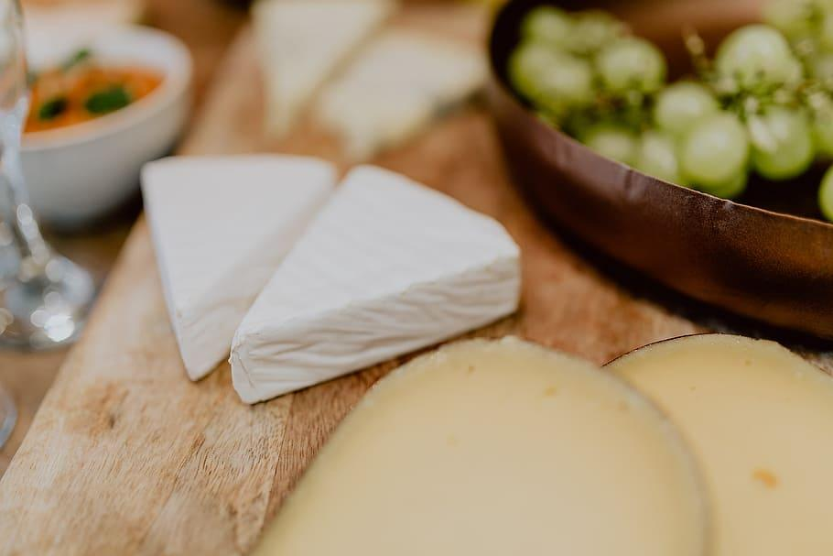
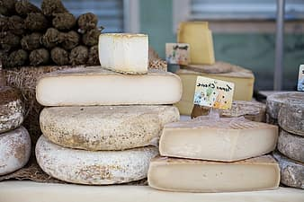
Le fromage français
Voici une photo des fromages typiques français.On peut observer une grande variété.
Dans le fromage il y a le calcium.Mais on doit faire attention à ne pas exagérer quand on mange du fromage parce qu'il contient beaucoup de graisses qui font mal à notre corps .Chaque zone de la France a des fromages différents.Certains d’entre eux sont:
-camembert -brie
-cantal - cancoillotte
-reblochon -chèvre
-roquefort -beaufort
en plus des gourmandises, vous en cinquième année apprendrez également cette nouvelle langue.

Slide 10
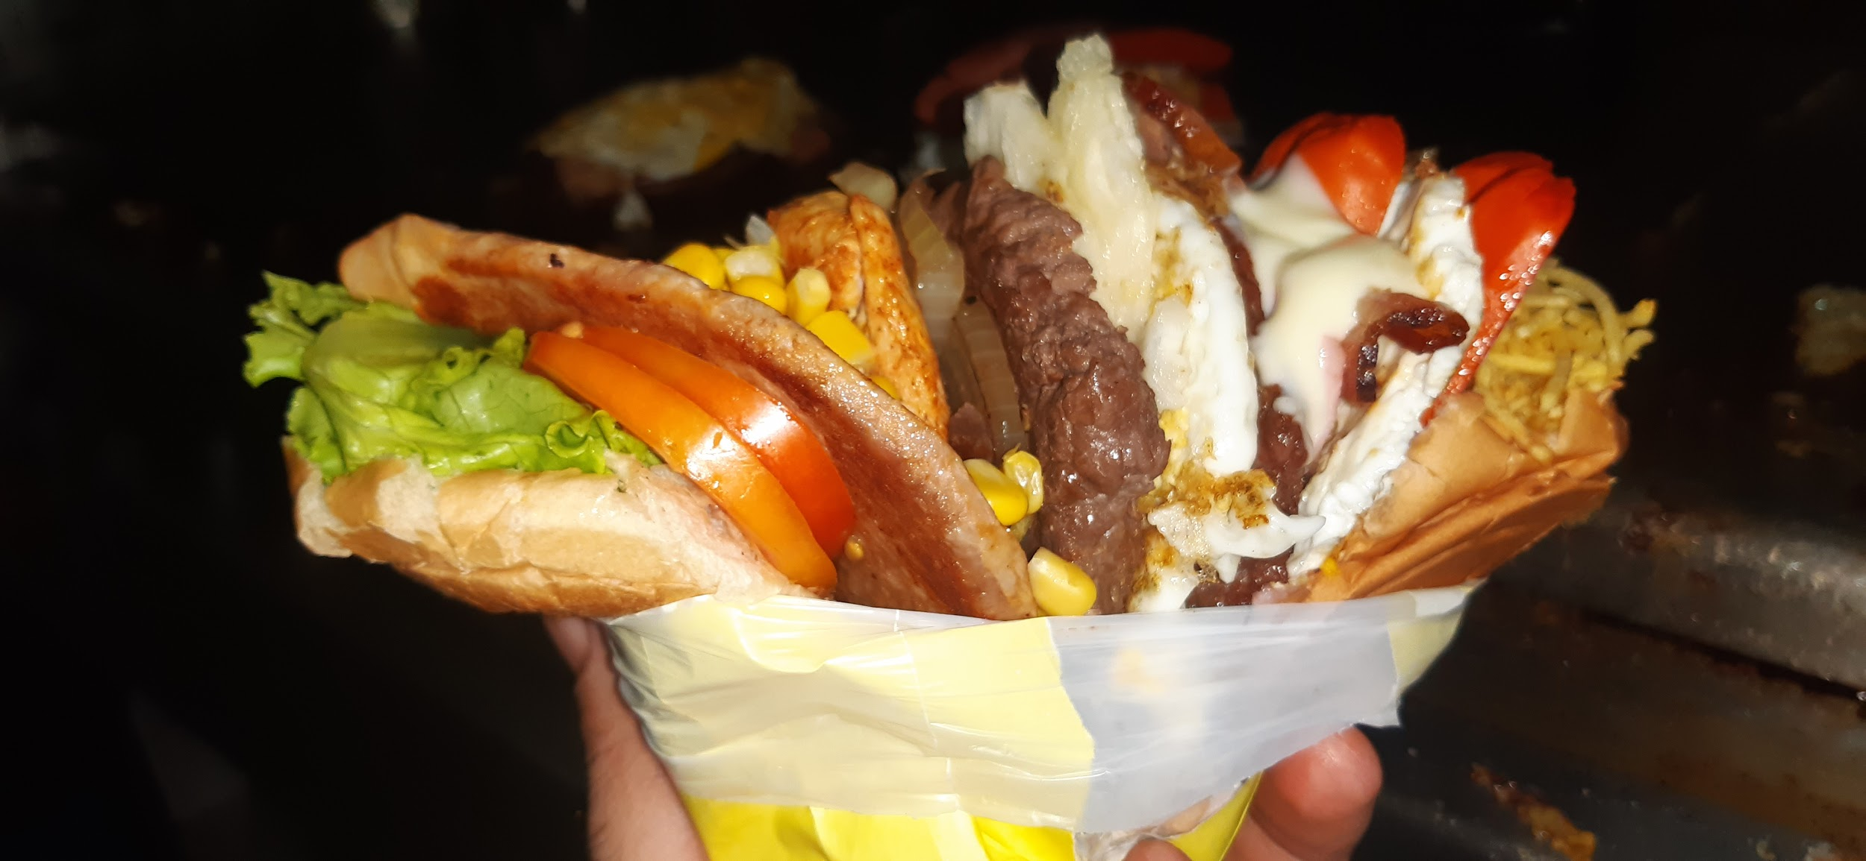
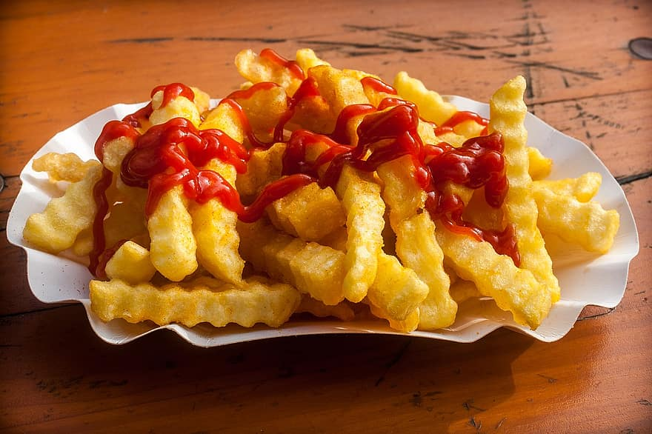
Perché i grassi fanno male?
I grassi saturi fanno male alla salute ed in particolare al sistema cardiovascolare. Essi sono, infatti, difficili da metabolizzare e tendono ad accumularsi nel sangue. Possono causare quindi un aumento del colesterolo con la conseguenza di una maggiore predisposizione a malattie cardiovascolari, come infarto, ictus e angina pectoris.

Slide 11
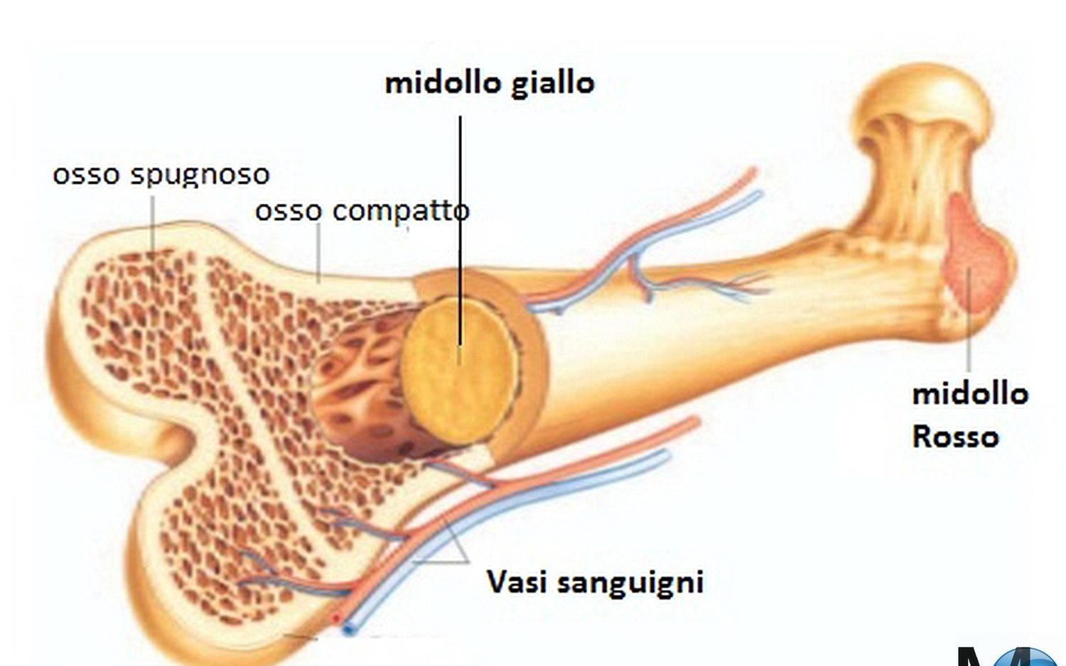
COME E’ FORMATO UN OSSO?
Ogni osso è formato da cellule viventi, gli osteociti, immerse in una materia dura, ricca di sali minerali (principalmente fosfato e carbonato di calcio) e contiene una proteina, l’osseina, che conferisce elasticità all’osso aumentando la resistenza.

Slide 12
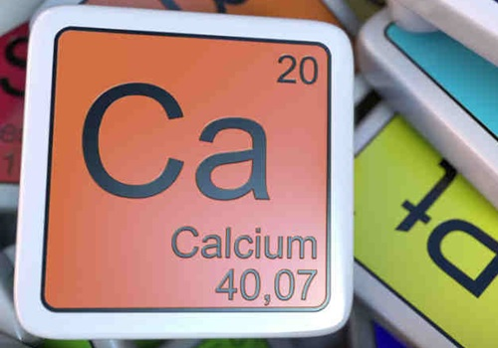
IL CALCIO
Il calcio è il minerale più abbondante nell'organismo. Il 99% è concentrato nelle ossa, svolge un ruolo indispensabile all’interno delle cellule, dei neuroni, nella contrazione muscolare, nella fecondazione, ed è fondamentale per lo sviluppo delle ossa e dei denti.

Slide 13
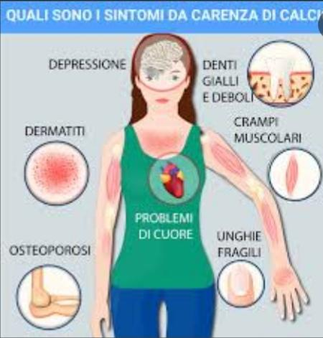
COSA PROVOCA LA MANCANZA DI CALCIO NEL SANGUE?
I livelli di calcio nel sangue possono essere moderatamente bassi senza causare sintomi. Se i livelli di calcio sono bassi per lunghi periodi di tempo, i soggetti possono sviluppare pelle secca e squamosa, unghie fragili e capelli spessi. Sono comuni i crampi muscolari con coinvolgimento di schiena e gambe.

Slide 14
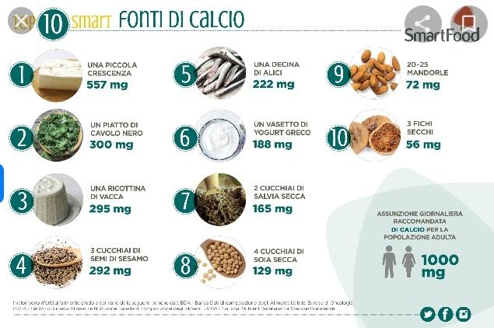
SAI QUALI SONO I CIBI CHE CONTENGONO MAGGIORE QUANTITÀ DI CALCIO?
… Non lo sapevi?!
Allora te li elenchiamo noi!!!
ECCO 1O ALIMENTI CHE CONTENGONO MAGGIORI FONTI DI CALCIO!!!

Slide 15
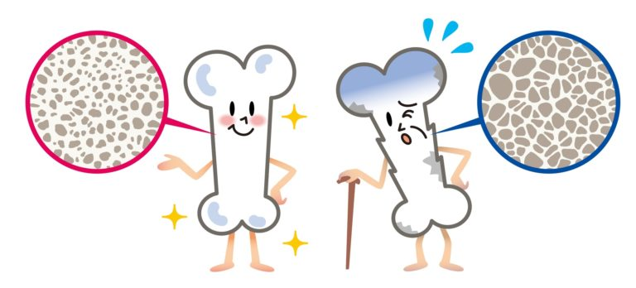
SAPETE A COSA SERVE IL CALCIO?BEH VE LO SPIEGHIAMO NOI!
Il calcio è essenziale per lo sviluppo e per la salute delle ossa e dei denti. Infatti le ossa sono sottoposte a un continuo processo di rimodellamento che prevede il riassorbimento e la deposizione di calcio nel nuovo tessuto osseo.

Slide 16
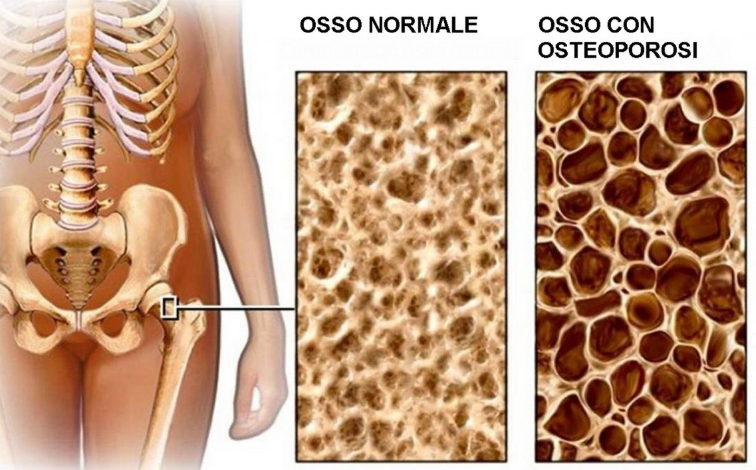
Le malattie delle ossa
lo sapevate che una delle ragioni più importanti per introdurre calcio nell’organismo è per prevenire malattie ossee? tra queste rientrano l’osteoporosi.
L’osteoporosi è una malattia dell’apparato scheletrico
caratterizzata da una bassa densità minerale.
Cause:
Il rischio di sviluppare la malattia è influenzato da
prolungati periodi di sedentarietà, predisposizione genetica,
magrezza eccessiva,abuso di alcolici,e fumare.
Effetti:
L’osteoporosi provoca la progressiva perdita di massa ossea e come
risultato le ossa diventano più fragili e più soggette a fratture.

Slide 17
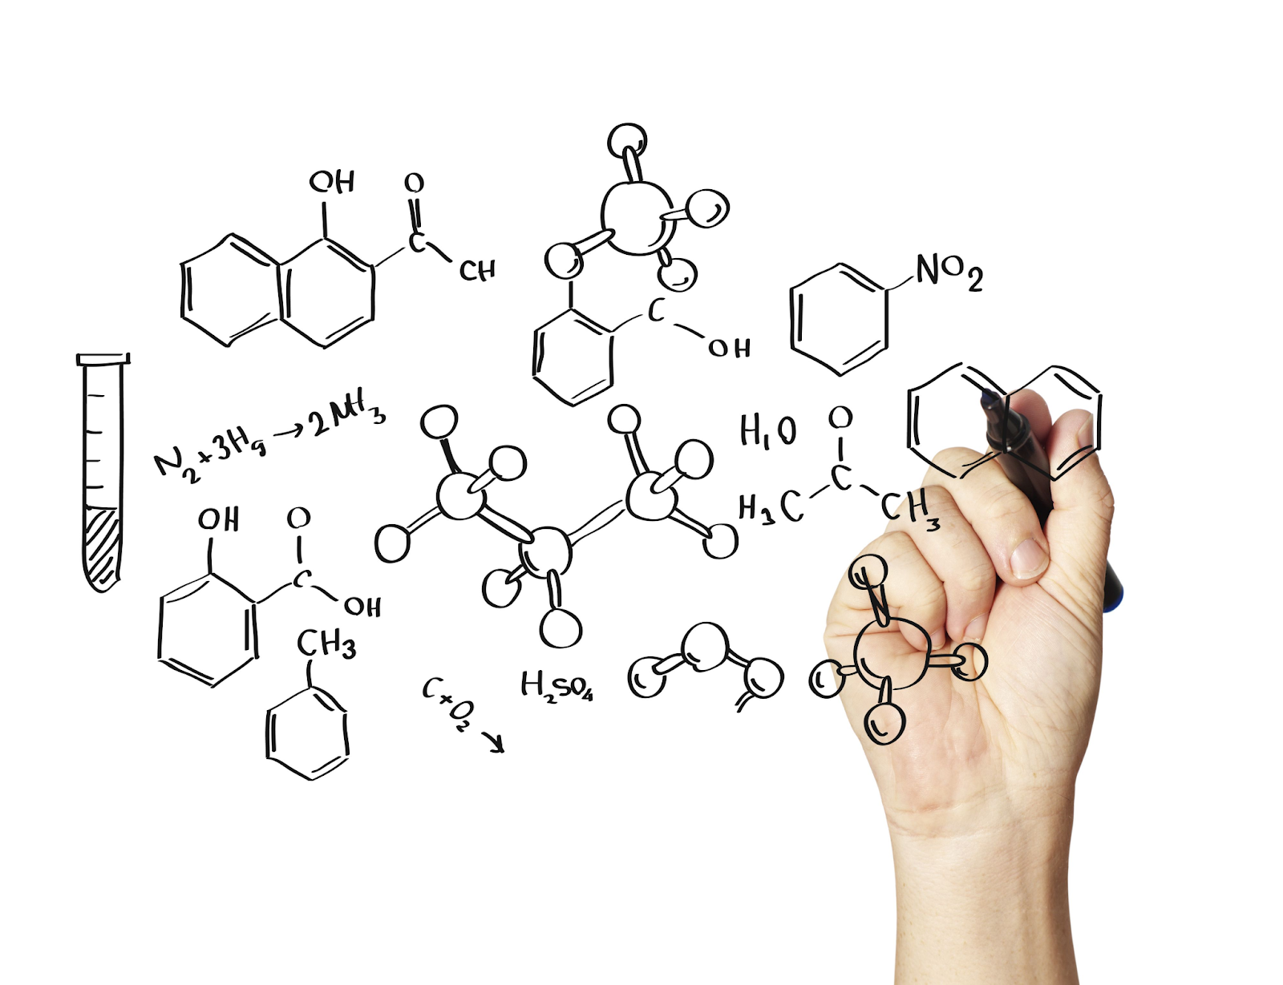
LO SAPEVATE CHE….
le ossa si sciolgono nell’aceto? Noo..? ve lo diciamo noi perché,
L’aceto “scioglie” i sali minerali di calcio ma lascia la parte inalterata, la parte organica, cioè l’osseina.
L’osso perde la componente minerale cioè la rigidità e resistenza, però mantiene flessibilità e elasticità.
Formula del carbonato di calcio: CaCO3
Formula dell’aceto: CH3COOH

Slide 18
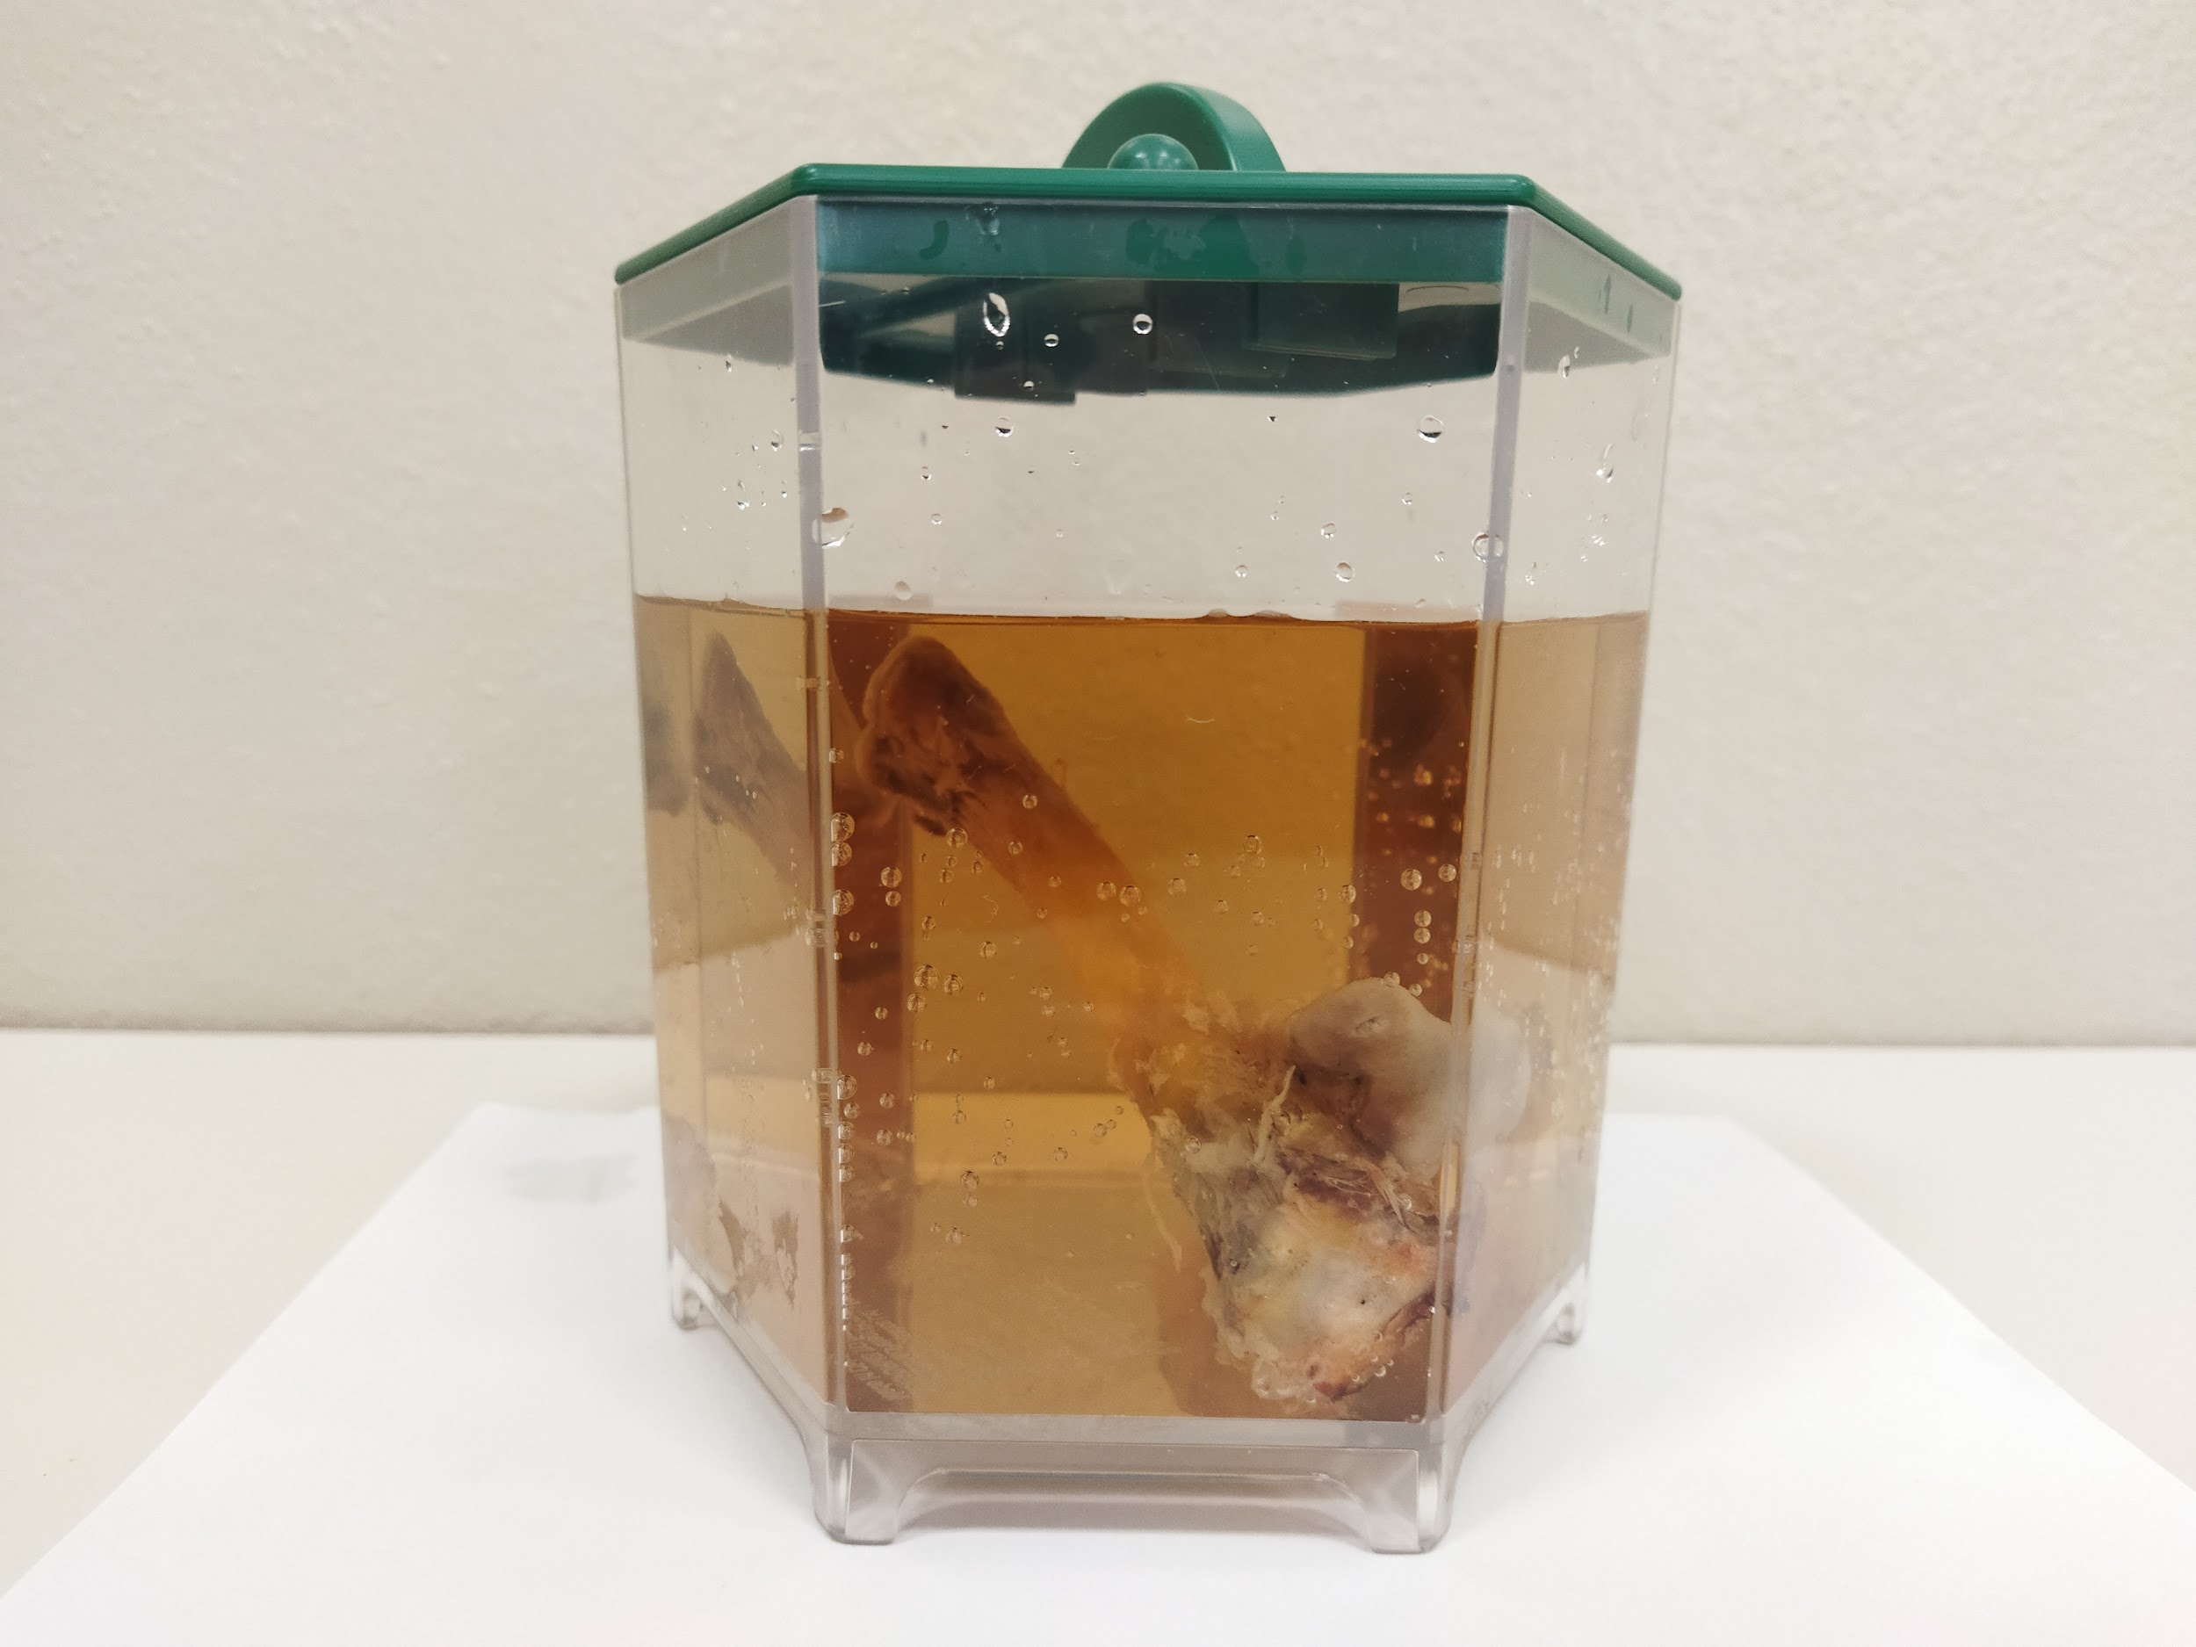
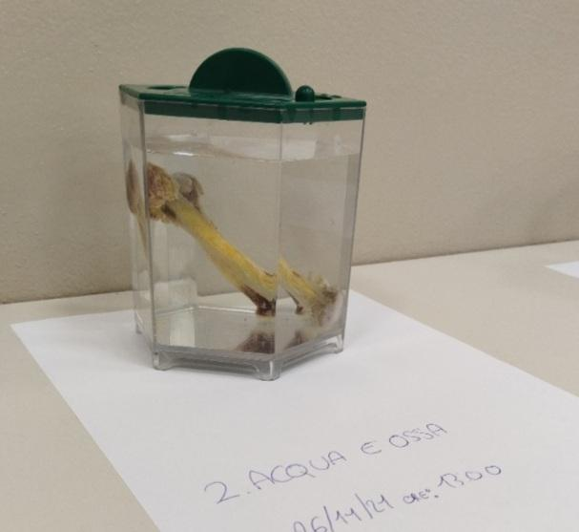
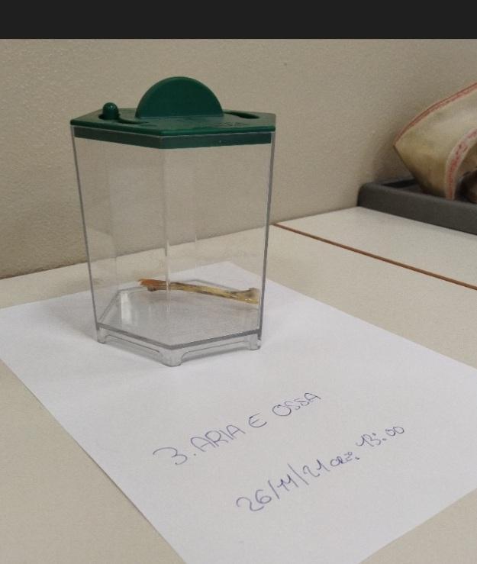
Piccolo esperimento:
ACQUA+OSSO
ARIA+OSSO
ACETO+OSSO
Noi abbiamo fatto questo esperimento e abbiamo osservato che nell’aceto l’osso è diventato flessibile, nell’acqua e osso abbiamo osservato che l’osso é diventato molle e aria e osso non è successo niente. Vi invitiamo a riprodurlo, se non volete usare un osso potrete usare un uovo!

Slide 19
Piccolo esperimento:
ACETO+OSSO
Carbonato Di Calcio (ossa) + Acido Acetico (aceto) = Acetato Di Calcio (patina bianca sul fondo dei barattoli) + Acqua + Anidride Carbonica (bollicine).
CaCO3 + 2CH3CO2H → Ca(C2H3O2)2 + H2O + CO2

Slide 20
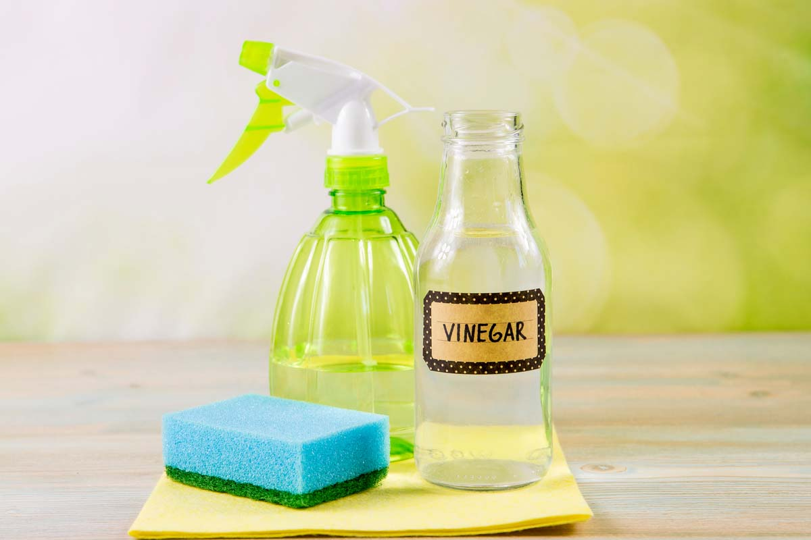
PULIRE CON ELEMENTI CHE TUTTI NOI ABBIAMO IN CUCINA
Una miscela di aceto (CH3COOH) e acqua (H₂O) in parti uguali in uno spruzzino disinfetterà i bagni, le rubinetterie ma anche i pavimenti. Usare per pulire la vasca, la doccia, gli specchi e i vetri (anche della doccia) toglierà il calcare ed i residui di sapone.

Slide 21
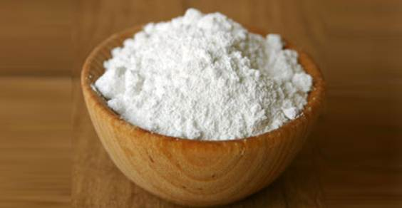
IL BICARBONATO DI SODIO
IL BICARBONATO DI SODIO (NaHCO₃) : noto per la sua versatilità che lo rendono un ottimo alleato nella vita di ogni giorno. Grazie alle sue numerose proprietà, è in grado di sostituire molte sostanze chimiche presenti in prodotti di uso quotidiano, garantendoci sempre un utilizzo ecologico.

Slide 22
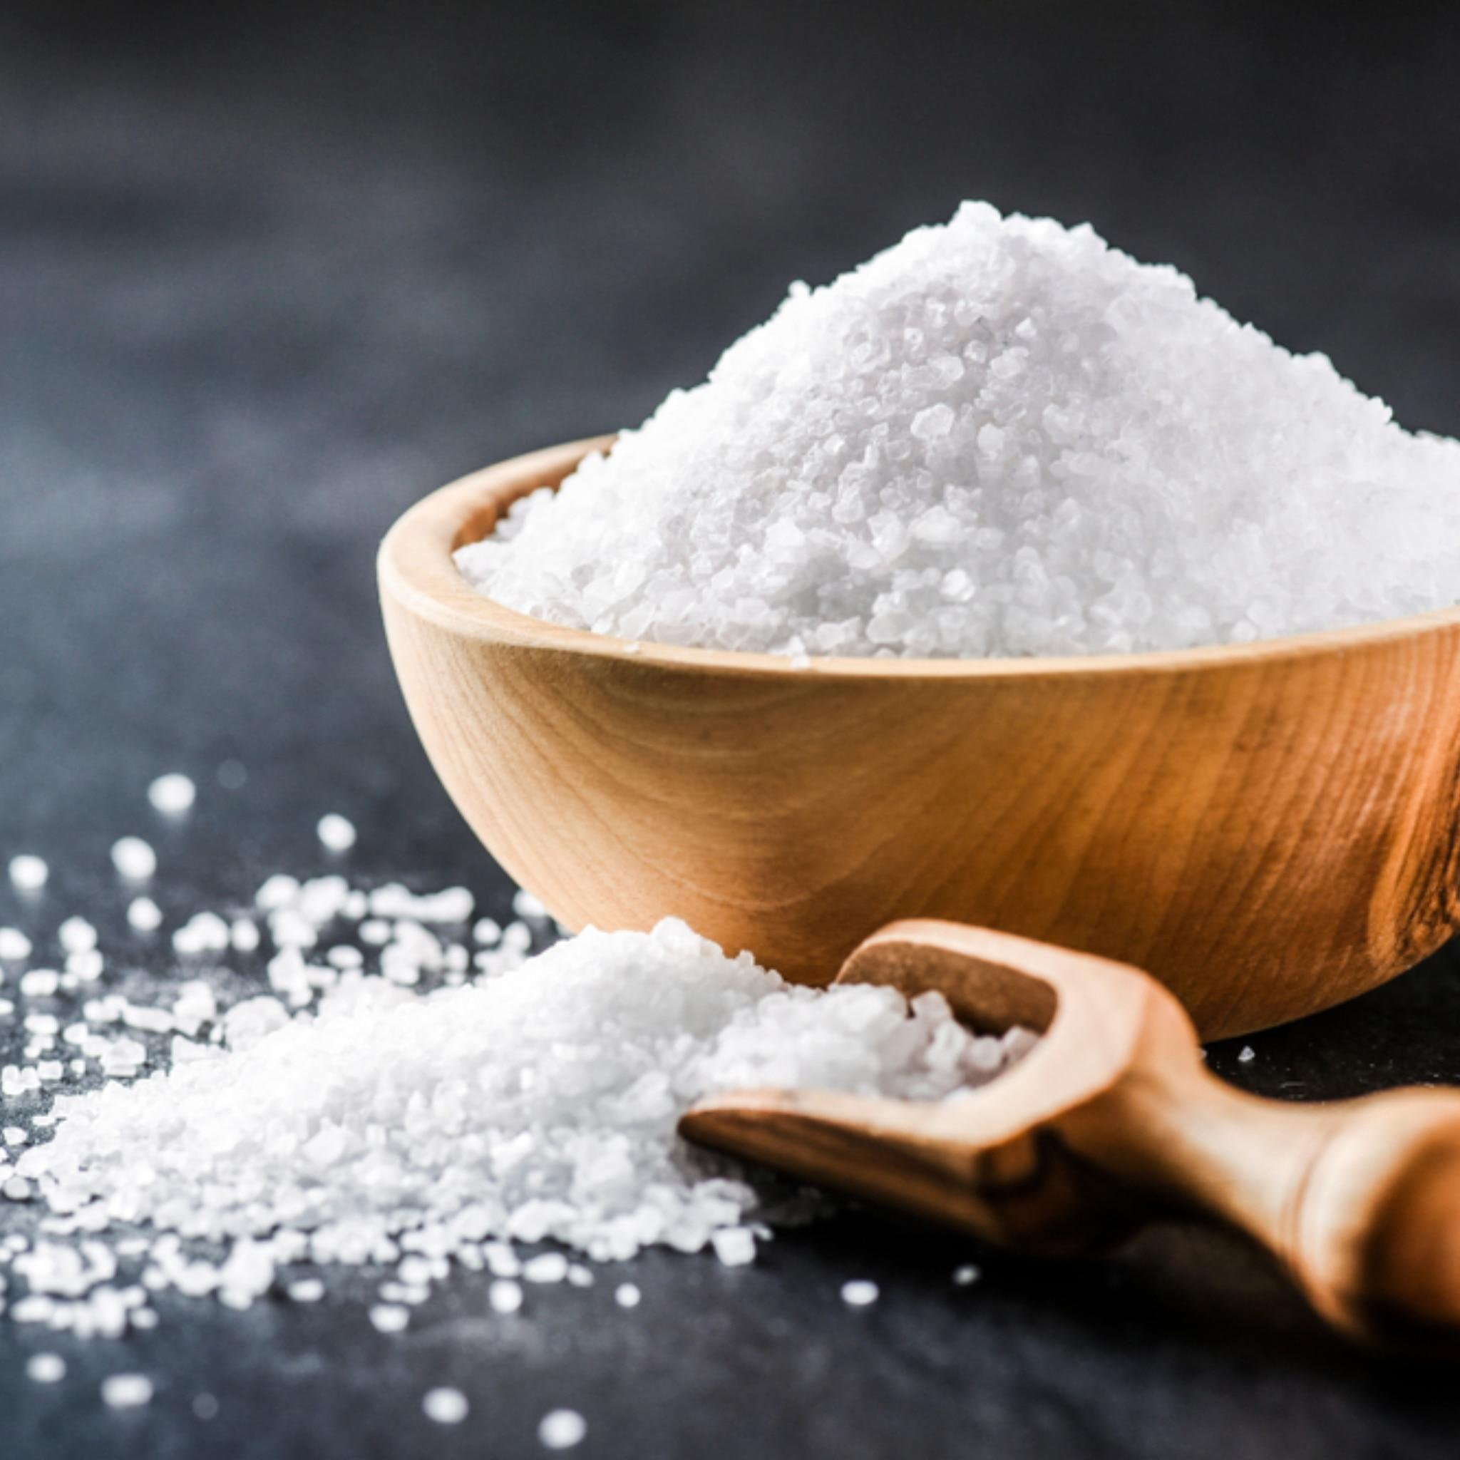
IL SALE
IL SALE (NaCl),un alleato di bellezza e un ingrediente prezioso per le pulizie di casa. Nelle pulizie di casa, ha molteplici utilizzi ed è difficile elencarli tutti. Puoi utilizzarlo per pulire pentole dal fondo incrostato. Devi lavare la moka? Basterà aggiungere 3 cucchiai di sale all’acqua e metterla sul fuoco senza caffè.

Slide 23
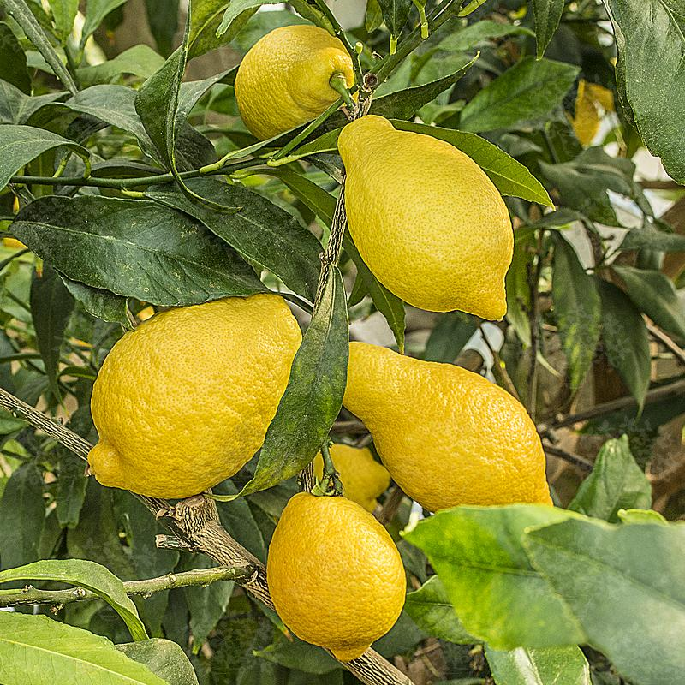
IL LIMONE
IL LIMONE (acido citrico C₆H₈O₇): le proprietà del limone sono innumerevoli e non solo per l’igiene della casa. Frutto essenziale in cucina, alleato della nostra salute e anche amico della bellezza, ci stupisce sempre.
Nelle pulizie domestiche è ottimo per eliminare le incrostazioni calcaree.

Slide 24
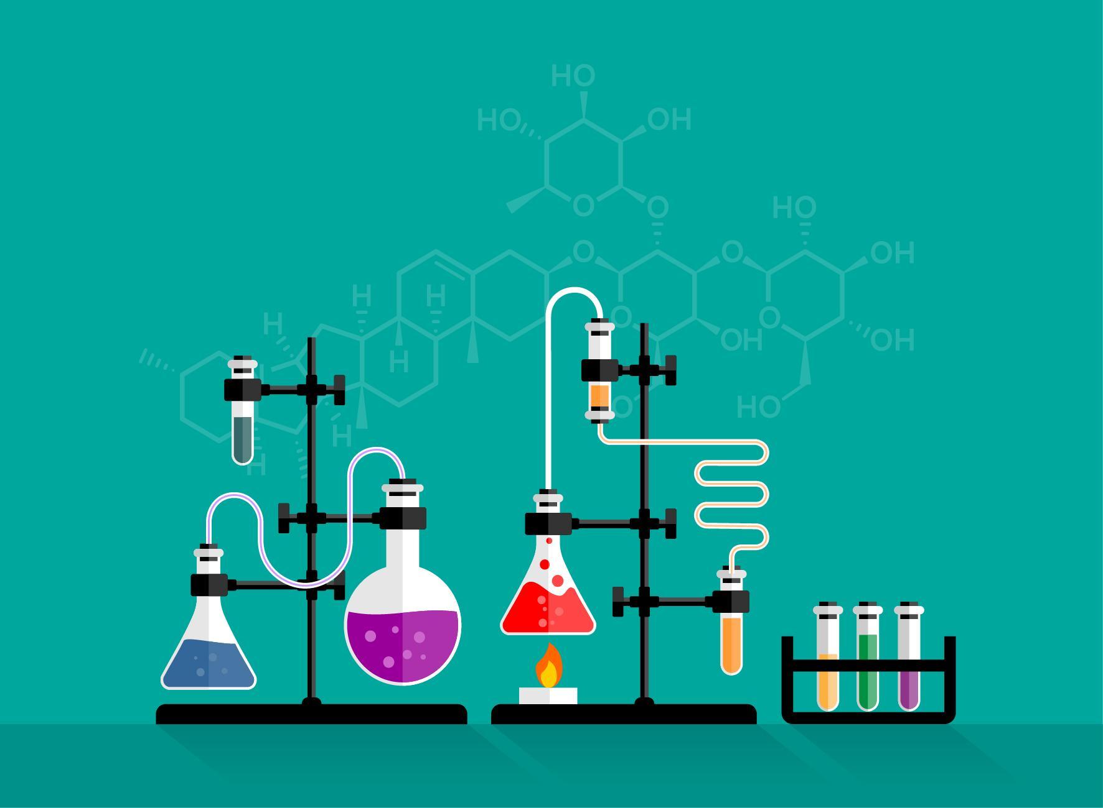
LA 2^B VI RINGRAZIA PER L’ATTENZIONE

